Slide 1
Identita a média
Lukas Blinka

Slide 2
Média vytvářejí potravu pro vytváření identity – nejen svým obsahem ale i sama o sobě
Sociální srovnávání – kdo jsme a jak na tom jsme vytváříme porovnáváním s ostatními
Identifikace - můžeme vnímat a poznávat svět „jinýma očima“ – rozšíření sebeperspektivy
Imitace – observační (sociální) učení (viz A. Bandura)
Média rozšiřují přirozený sociální okruh
Parasociální vztahy – vztahy s „imaginárními“ osobami mají na nás ale reálný dopad
Otázka identity je klíčová pro období dospívání (viz E. Erikson) a role médií je tehdy zvýrazněná – je toto zdroj mediálních panik?

Slide 3
Sebediskrepanční teorie
E.T. Higgins
Aktuální já (actual self), požadované já (ought self), ideální já (ideal self)
Rozdíly mezi těmito složkami jsou pociťovány jako nepříjemné a jedinec má tendenci se diskrepancí zbavit
Např. diskrepance mezi aktuálním a požadovaným já může vést k úzkosti a následně k prokrastinaci, diskrepance aktuální vs ideální může vést k depresi
Média často využívají diskrepanci k manipulaci s uživateli – např. reklama
Významné u parasociálních vztahů (silné emoční pouto k neexistující či existující ale mediované osobě) – tendence vytvářet si takové vztahy s těmi, kteří odpovídají ideálnímu já

Slide 4
Sociální srovnávání
Média mají silný vliv na naše životní cíle a aspirace i na hodnocení nás samých
Upward vs downward social comparison
Řada mediálních obsahů iniciuje sociální srovnávání směrem dolů (viz schadenfreunde např. u realityshows). Často vede ke zvýšení sebehodnocení či nálady
Upward social comparison může mít opačný efekt – zhoršení nálady, depresivita apod. u vyšší expozice sociálním sítím https://www.youtube.com/watch?v=MpQxM5OFE60 Poměrně dobře prozkoumán efekt na zhoršení vnímání svého těla (body dissatisfaction). Negativní efekt zejména na jedince s již nižším self-efficacy a self-steemem

Slide 5
Teorie sociální identity
Tajfel & Turner – tendence primárně svou identitu, postoje a hodnoty vytvářet na základě skutečné či symbolické afiliace s významnými druhými (opět skutečnými i zdánlivými) a sociálními skupinami (např. podle jazyka, kultury, životního stylu, náboženství,…).
Tendence ke kategorizaci na in-group a out-group – čím silnější sociální identita, tím větší vymezení oproti jiným skupinám
Dochází tedy k sociální kategorizaci (vytváření skupin), identifikaci (připojování se k některým skupinám a jejich preference), srovnávání (hodnocení skupin, odlišování skupin, např. minimal group bias)
Máme mnoho sociálních identit, ale je tendence je propojovat do vzájemného „smysluplného celku“ abychom se vyhnuli kognitivní disonanci
Sociální identita je inherentně spojena s médii – podstatná část soc. identity je vytvářena skrze média. A recipročně, užívání (preference, selekce) určitých médií je spojené s identifikací s určitými skupinami

Slide 6
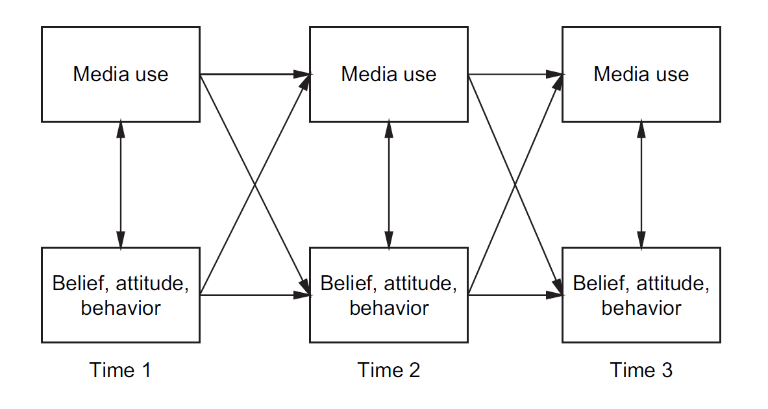
Reinforcing Spirals Model

Slide 7
Reinforcing Spirals Model
V ideálním případě vede používání médii k posilování našich původních postojů, ke zvýraznění původních vzorců chování či vlastností, naší identity
Mediální účinky tak mají podobu pozitivní zpětnovazebné smyčky – bez dalších korigujících vstupů se posilující spirála pohybuje směrem k extrémním hodnotám (naproti tomu negativní zpětnovazebná smyčka vede k homeostáze).
Faktory, které posilující spirálu mohou ovlivnit jsou 1) psychologické 2) sociální 3) societální, kulturní a další environmentální faktory
Silnější mediální účinky tak můžeme vidět např. u lidí 1) kteří jsou hůře sociálně integrovaní 2 ) v sociálním styku s lidmi, kteří sdílejí stejné postoje a používání médií 3) žijí ve společnosti, kde je ony postoje všeobecně přijímány a akceptovány 4) ve skupině, která je více uzavřená a vymezuje se proti „nečlenům“

Slide 8
Reinforcing Spirals Model - kritika
Model nemá začátek, ačkoliv se z praktického a metodologického hlediska musí vytvořit.
Problematické je časové zpoždění mezi body, které měříme. Obě cesty (media use & media effects) mohou mít rozdílnou časovost
Např. některé účinky mohou být v řádech sekund a minut (např. excitace organizmu při hraní počítačových her či sledování hororu), některé (postojové) účinky mohou trvat roky, než je člověk integruje
RSM představuje longitudinální způsob nazírání – longitudinální výzkum je ale hodně drahý a pro řadu výzkumů nepraktický

Slide 9
Proteus effect
Tendence přebrat myšlené vlastnosti avatara a chovat se podle nich ve hře
Určité charakteristiky avatara (zejména vizuální) jsou spojeny s určitými očekáváními/stereotypy a naše následné kognitivní procesy a chování pak má tendenci následovat toto očekávání (známe i z nemediálního prostředí např. jako „šaty dělají člověka“)
Řada experimentálních důkazů – např. hráči atraktivních avatarů se následně chovali víc sebejistě a sociálně, hráči černých avatarů byli následně více agresivní, vyšších avatarů víc sebejistě
Efekt je tím silnější čím s hráč více s avatarem identifikuje, např. pokud shledá avatara podobného sobě
Potenciální využití ve sportu, rehabilitaci, osvojování žádoucích vzorců chování a postojů
John Suler: if people mentally visualize themselves performing some task or behavior, they can then in reality actually improve their performance on that task. It's often used in sports psychology. The premise seems to be that if you can imagine it, you can start to make it real. Avatars and virtual environments take that process one step further. Avatars become a way to make more tangible what you would like to imagine yourself to be, which then might activate the potential to actually become what you imagine.

